Slide 1
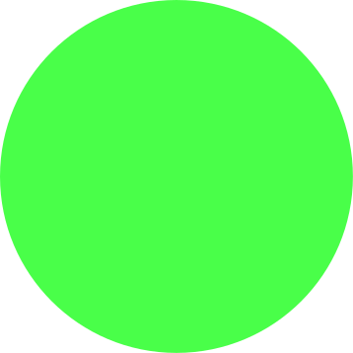
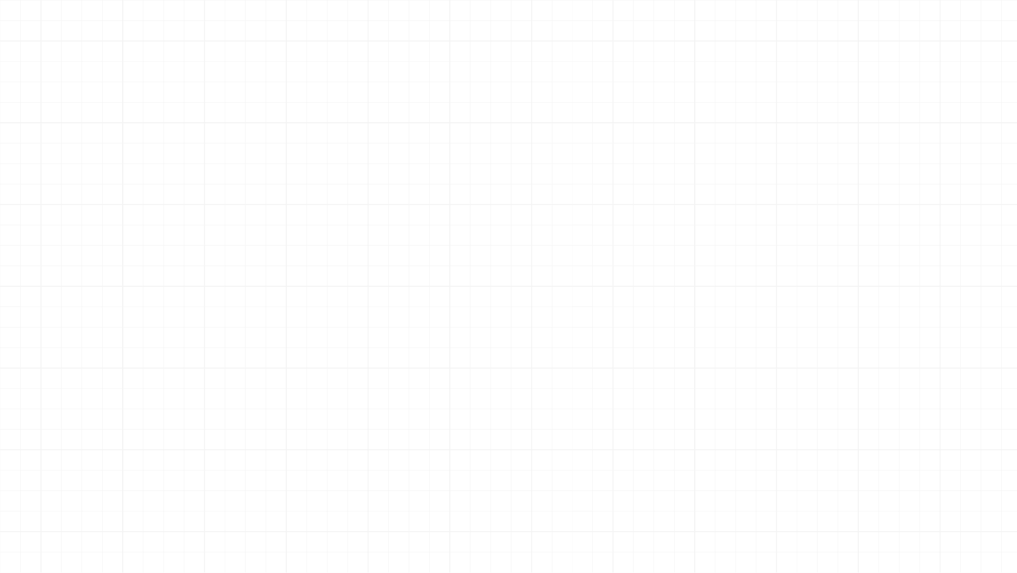
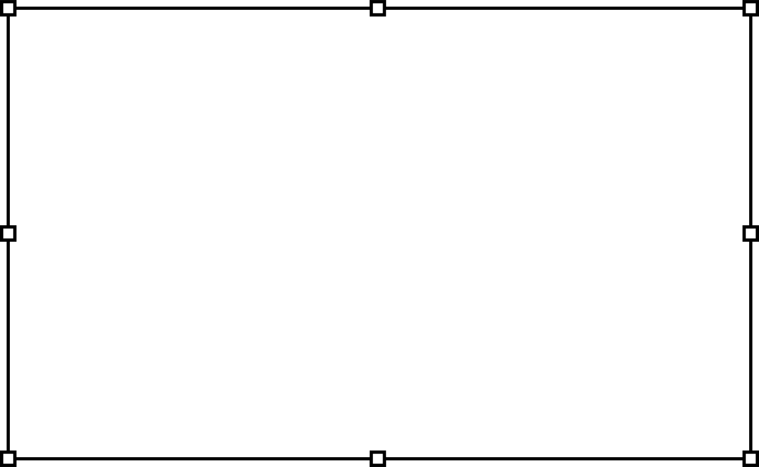

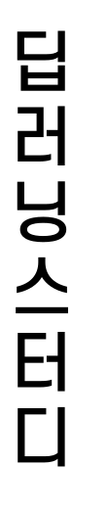

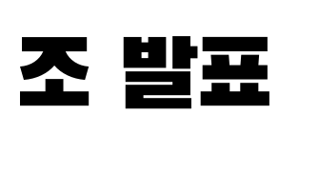

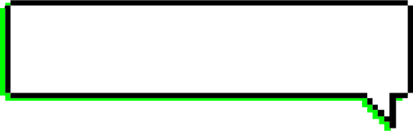
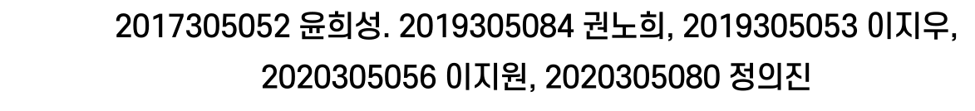


Slide 2
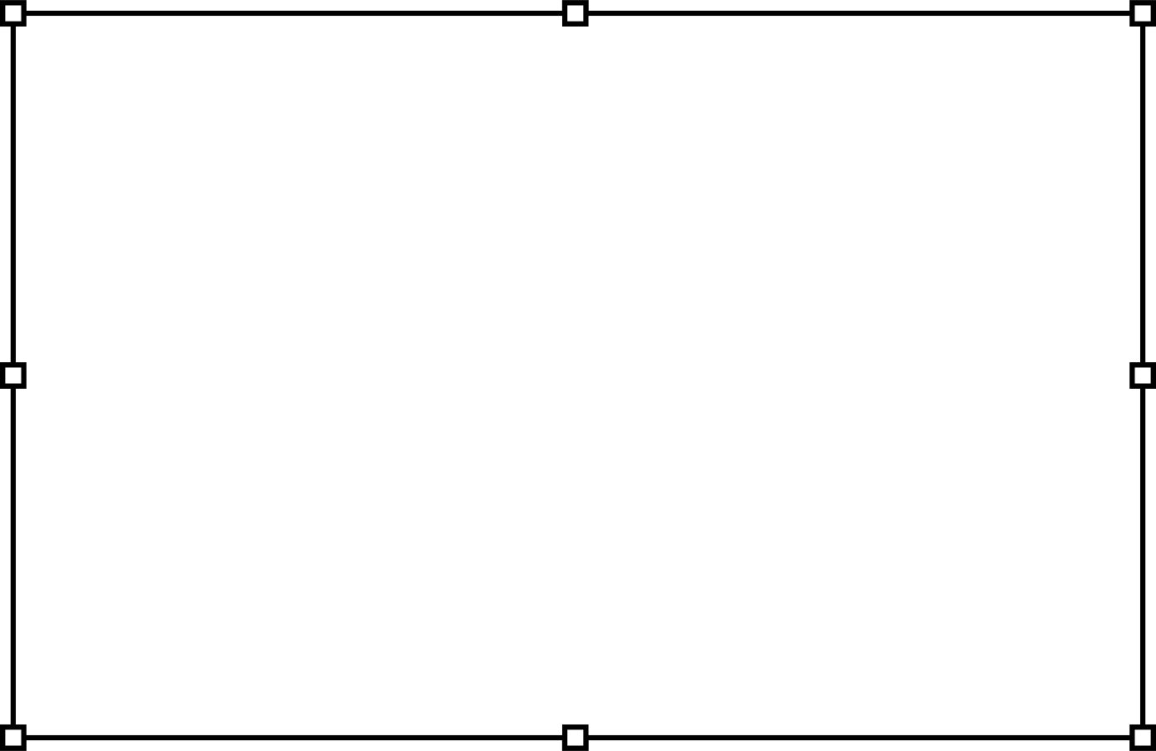

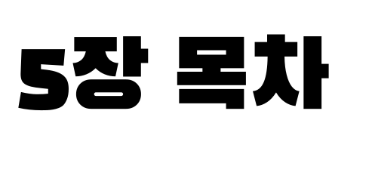



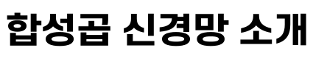

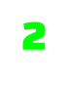

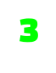
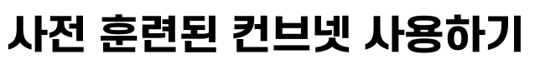

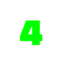
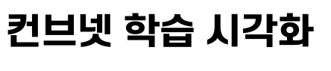
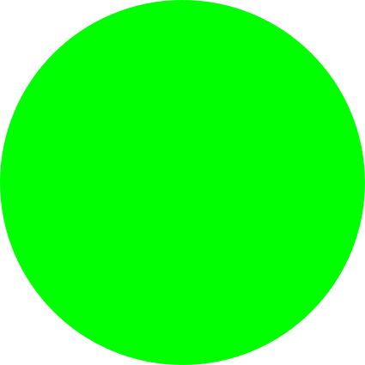

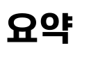

Slide 3
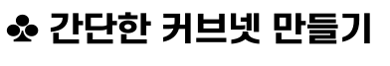
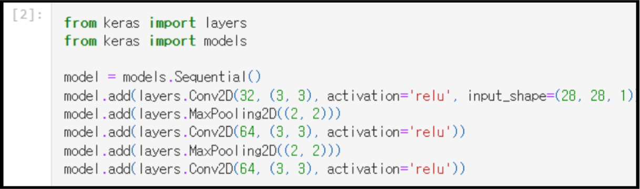

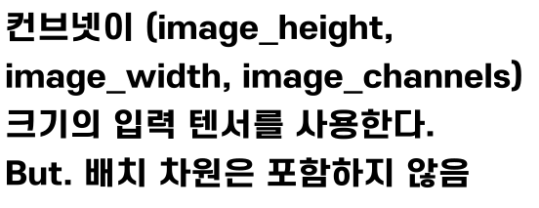
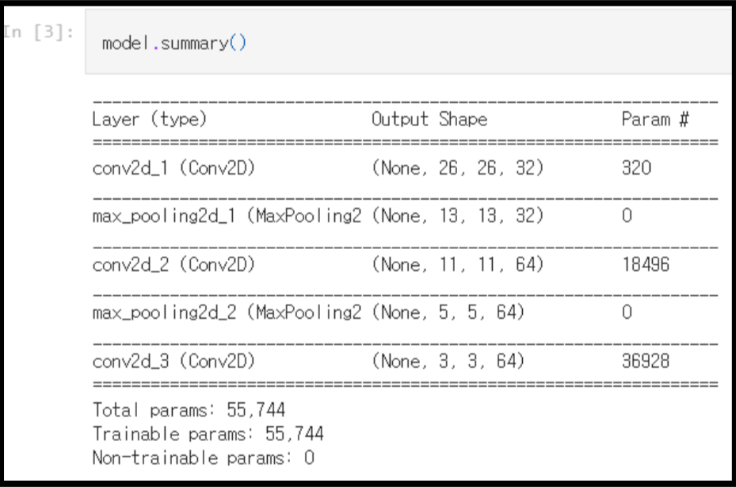
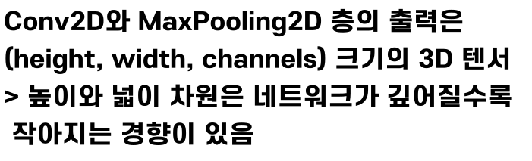

Slide 4
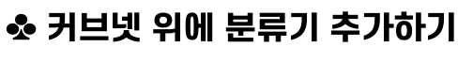
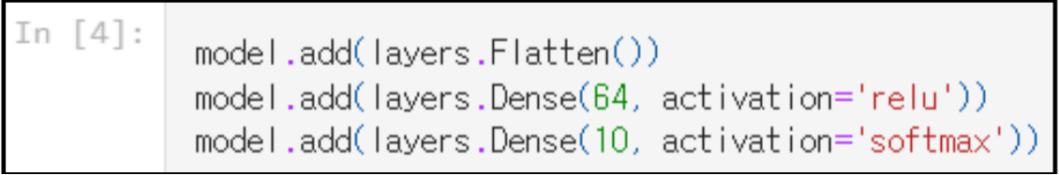
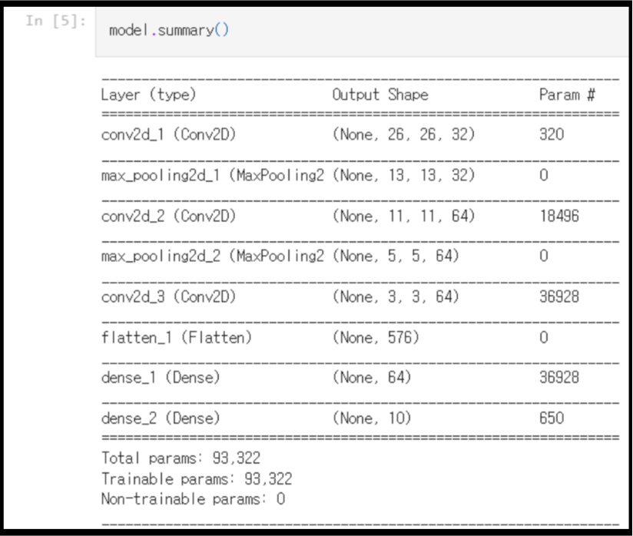
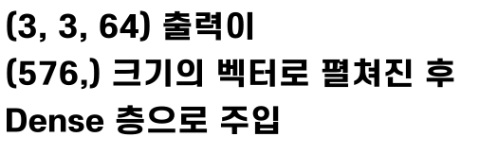

Slide 5

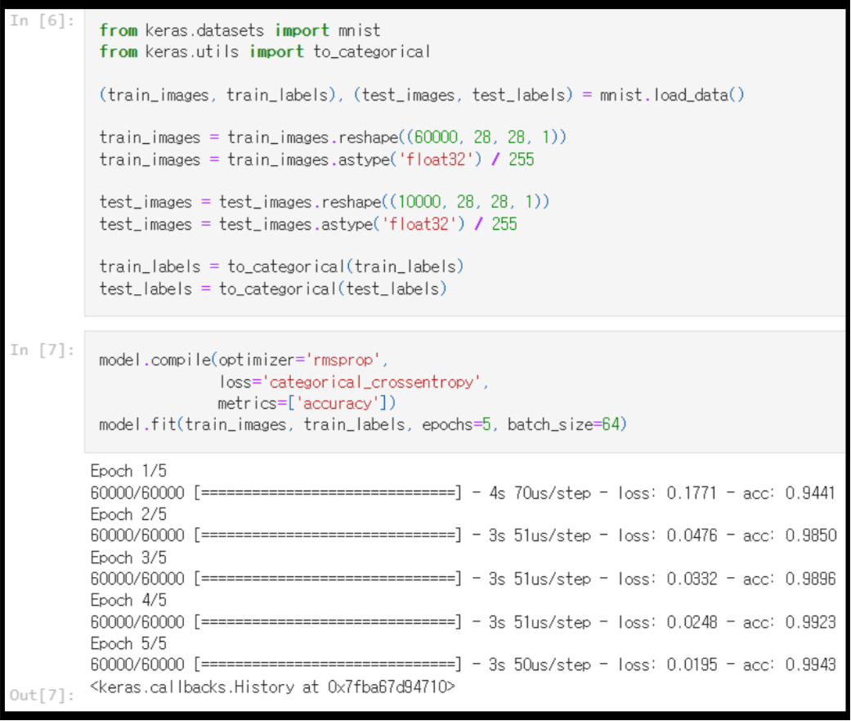
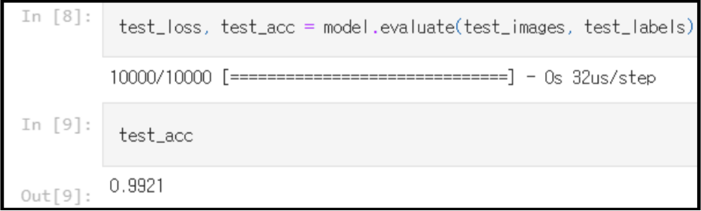
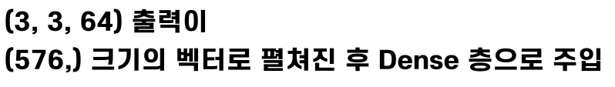
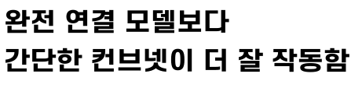

Slide 6
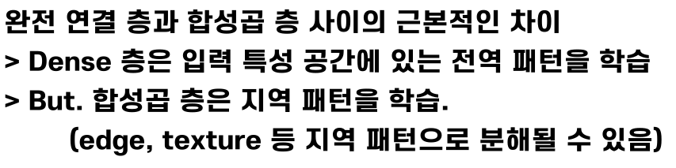
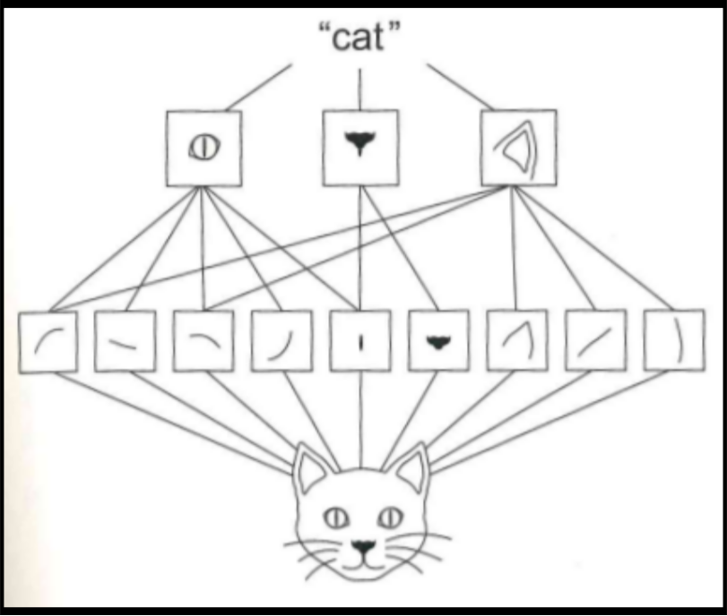

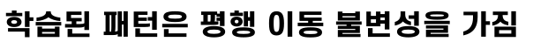
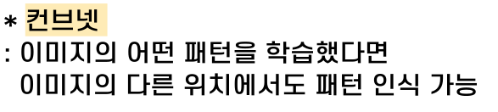
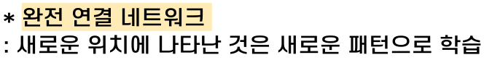
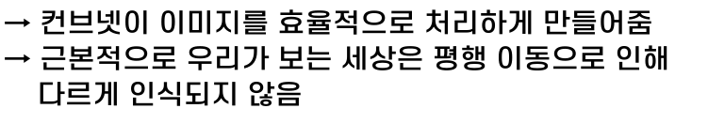
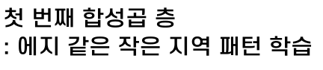
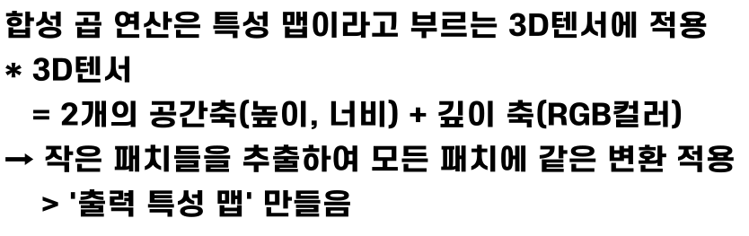
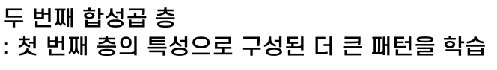
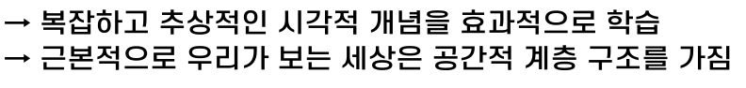

Slide 7

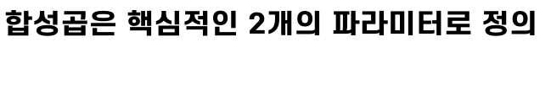
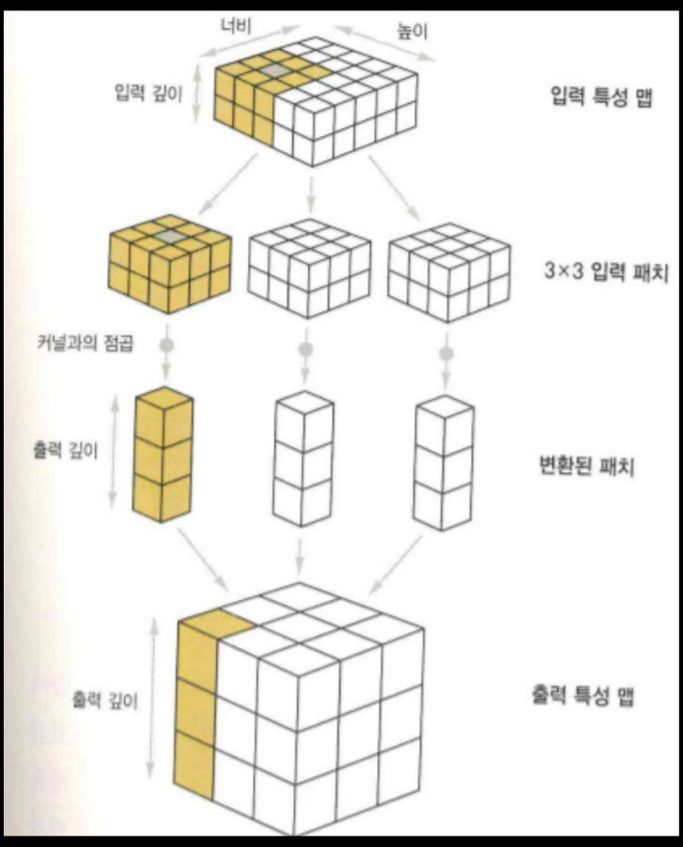
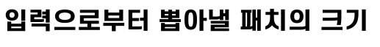
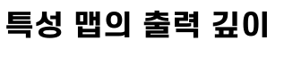
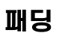
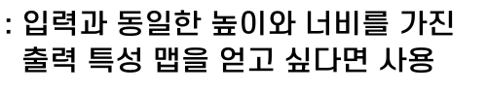
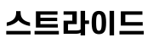
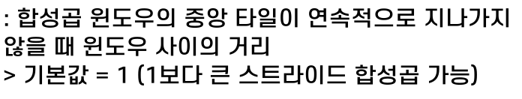
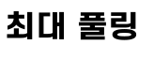
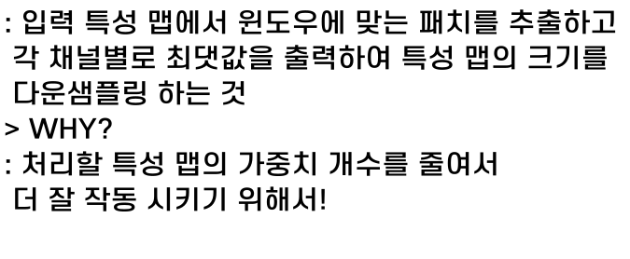

Slide 8













Slide 9







Slide 10











Slide 11




Slide 12







Slide 13




Slide 14



Slide 15
사전 훈련된 컨브넷 사용하기
5.3

Slide 16
사전 훈련된 네트워크?
대규모 이미지 분류 문제를 위해 대량의 데이터셋에서 미리 훈련되어 저장된 네트워크
이 네트워크를 다른 문제에 사용할 수 있음
딥러닝의 핵심 장점!
작은 데이터셋을 가진 문제에도 딥러닝이 효율적으로 작용
특성 추출
미세 조정

Slide 17
특성 추출
예측
예측
예측
훈련된
분류기
훈련된
분류기
새로운 분류기
(랜덤 초기화)
훈련된 합성곱
기반 층
훈련된 합성곱
기반 층
훈련된 합성곱
기반 층
(동결)
입력
입력
입력

Slide 18


VGG16 합성곱 기반 층
분류기
사용 여부
최종 특성
맵의 크기!

Slide 19
특성 추출 방식
데이터 증식 사용 x
새로운 데이터셋에서 합성곱 기반 층 실행 -> 출력을 넘파이 배열로 저장 -> 이를 새로운 완전 연결 분류기에 입력으로 사용
합성곱 기반 층을 한 번만 실행하여 데이터 증식 사용 불가능
빠르고 비용이 적게 든다
데이터 증식 사용 o
준비한 모델 위에 Dense 층을 쌓아 확장 -> 입력 데이터에서 엔드-투-엔드로 전체 모델을 실행
모델에 노출된 모든 입력 이미지가 매번 합성곱 기반 층을 통과하여 데이터 증식 사용 가능
비용이 활씬 많이 든다

Slide 20


데이터 증식을 사용하지 않는 빠른 특성 추출
이미지 특성 추출 -> 추출된 특성의 크기 (samples, 4, 4, 512)
-> 완전 연결 분류기에 주입하기 위해
(samples, 8192) 크기로 펼치기

Slide 21


데이터 증식을 사용하지 않는 빠른 특성 추출
2개의 Dense 층만 처리하면 됨!
새로운 완전 연결 분류기
단순한 특성 추출
방식의 정확도와 손실
약 90%의
검증 정확도

Slide 22


데이터 증식을 사용한 특성 추출
합성곱 기반 층(VGG16)
분류기 추가
매우 많음!
conv_base 동결하기!
-> 가중치가 업데이트되지 않도록 막음
= 훈련시키지 않음
▶ 2개의 Dense 층만 훈련

Slide 23

데이터 증식을 사용한 특성 추출
과대적합이 줄어듬

Slide 24
미세 조정
예측
예측
예측
훈련된
분류기
훈련된
분류기
새로운 분류기
(랜덤 초기화)
훈련된 합성곱
기반 층
훈련된 합성곱
기반 층
새로 훈련시킬
합성곱 기반 층
훈련된 합성곱
기반 층
(동결)
입력
입력
입력

Slide 25
미세 조정 단계
사전에 훈련된 기반 네트워크 위에 새로운 네트워크 추가
기반 네트워크 동결
새로 추가한 네트워크 훈련
기반 네트워크에서 일부 층의 동결 해제
동결 해제한 층과 새로 추가한 층을 함께 훈련
특성 추출 할 때 진행함

Slide 26

미세 조정
미세 조정 사용한
정확도와 손실
정확도
향상됨
동결
미세 조정할 층
상위 층이 구체적인 특성을 다루기 때문에
이를 미세 조정하는 것이 유리함

Slide 27
컨브넷 학습 시각화
5.4

Slide 28
컨브넷 학습 시각화 기법
컨브넷 중간층의 출력(중간층에 있는 활성화)을 시각화하기
- 입력이 어떻게 변형되는지 이해하고 개별적인 컨브넷 필터의 의미 파악
컨브넷 필터를 시각화하기
- 컨브넷의 필터가 찾으려는 시각적인 패턴과 개념이 무엇인지 상세하게 이해
클래스 활성화에 대한 히트맵(heatmap)을 이미지에 시각화하기
이미지의 어느 부분이 주어진 클래스 활성화에 얼만큼 기여했는지 이해
이미지에서 객체 위치를 추정

Slide 29





중간층의 활성화 시각화하기
어떤 입력이 주어졌을 때 네트워크에 있는 여러 합성곱과 풀링 층이 출력하는 특성 맵을 그리는 것
네트워크에 의해 학습된 필터들이 어떻게 입력을 분해하는지 보여준다
넓이, 높이, 깊이(채널)의 세 개 차원에 대해 특성 맵을 시각화하는 것이 좋음
각 채널은 비교적 독립적인 특성을 인코딩하므로 특성 맵의 각 채널을 독립적인 2D 이미지로 그리는 것이 괜찮은 방법
첫 번째 층의 활성화
중 20번째 채널
원본 모델의 활성화 값을 반환
첫 번째 합성곱 층의 활성화 값
16번째 채널

Slide 30






중간층의 활성화 시각화하기
첫 번째 층은 여러 종류의 에지 감지기
상위 층으로 갈수록 점점 더 추상적
높은 층의 활성화는 이미지의 시각적 정보가 점점 줄어들고 타깃에 관한 정보(이미지의 클래스)가 점점 더 증가
층이 깊어짐에따라 활성화되지 않은 필터들이 생김

Slide 31
컨브넷 필터 시각화
각 필터가 반응하는 시각적 패턴을 그려보는 것
빈 입력 이미지에서 시작해서 특정 필터의 응답을 최대화하기 위해 컨브넷 입력 이미지에 경사 상승법을 적용한다
특성 합성곱 층의 한 필터의 값을 최대화하는 손실 함수를 정의
이 활성화 값을 최대화하기 위해 입력 이미지를 변경하도록 확률적 경사 상승법을 사용

Slide 32




컨브넷 필터 시각화
VGG16 네트워크에서 block3_conv1 층의
필터 0번의 활성화를 손실로 정의
경사 상승법으로 손실 최대화
손실 텐서 정의
그래디어트 텐서 정규화, 손실과 그래디언트 텐서 계산

Slide 33




컨브넷 필터 시각화
block1_conv1~block4_conv1 층의 필터 패턴
첫 번째 층의 필터는 간단한 대각선 방향의 에지와 색깔을 인코딩함
두 번째 층의 필터는 에지나 색깔의 조합으로 만들어진 간단한 질감을 인코딩함
상위 층의 필터는 깃털, 눈, 나뭇잎 등 자연적인 이미지에서 찾을 수 있는 질감을 닮아 감

Slide 34
클래스 활성화의 히트맵 시각화하기
‘입력 이미지가 각 채널을 활성화하는 정도’에 대한 공간적인 맵을 ‘클래스에 대한 각 채널의 중요도＇로 가중치를 부여하여
‘입력 이미지가 클래스를 활성화하는 정도＇에 대한
공간적인 맵을 만드는 것
이미지의 어느 부분이 컨브넷의 최종 분류 결정에 기여하는지 이해하는데 유용함
분류에 실수가 있는 경우 컨브넷의 결정 과정을 디버깅하는 데 도움
이미지에 특정 물체가 있는 위치를 파악하는 데 사용
입력 이미지가 주어지면 합성곱 층에 있는 특성 맵의 출력을 추출
특성 맵의 모든 채널 출력에 채널에 대한 클래스의 그래디언트 평균을 곱

Slide 35


클래스 활성화의 히트맵 시각화하기
완전 연결 분류기를 포함한 VGG16 네트워크 사용
이미지를 224*224 크기로 변경
넘파이 float32 텐서로 바꾼 후 전처리
이미지에서 사전 훈련된 네트워크를 predict
예측 벡터를 이해하기 쉽게 디코딩
이미지에서 가장 아프리카 코끼리 같은 부위를 시각화
결과
아프리카 코끼리 (92.5% 확률)
코끼리(tusker) (7% 확률)
인도 코끼리 (0.4% 확률)

Slide 36


클래스 활성화의 히트맵 시각화하기
OpenCV를 사용하여 앞에서 얻은 히트맵에 원본 이미지를 겹친 이미지
왜 네트워크가 이 이미지에 아프리카 코끼리가 있다고 생각하는가?
아프리카 코끼리가 사진 어디에 있는가?

Slide 37






Slide 38
6.1 텍스트 데이터 다루기
단어와 문자의 원-핫 인코딩
단어 임베딩 사용하기
모든 내용을 적용하기: 원본 텍스트에서 단어 임베딩까지

Slide 39
6.1 텍스트 데이터 다루기
- 6장에서 소개할 시퀸스 처리용 딥러닝 모델은 텍스트를 사용하여 기초적인 자연어 이해 문제를 처리할 수 있다.
Ex) 문서 분류, 감정 분석, 저자 식별, 질문응답등의 애플리케이션에 적합함
- 다른 모든 신경망과 마찬가지로 텍스트 원본을 입력으로 사용하지 못한다.
- 딥러닝 모델은 수치형 텐서만 다룰 수 있기 때문에 텍스트를 반드시 수치형 텐서로 변환하는 과정을 필요로 한다. 이를 텍스트 벡터화라고 한다.

Slide 40
텍스트 벡터화 과정
텍스트를 단어로 나누고 각 단어를 하나의 벡터로 변환한다.
텍스트를 문자로 나누고 각 문자를 하나의 벡터로 변환한다.
텍스트에서 단어나 문자의 n-그램을 추출하여 각각 하나의 벡터로 변환한다.
n-그램은 연속된 단어나 문자의 그룹으로 텍스트에서 단어나 문자를 하나씩 이동하면서 추출한다.
텍스트
“The cat sat on the mat.”
토큰
“the”, “cat”, “sat”, “on”, “the”, “mat”, “.”
토큰의 벡터 인코딩
0.0 0.0 0.4 0.0 0.0 1.0 0.0
0.5 1.0 0.5 0.2 0.5 0.5 0.0
1.0 0.2 1.0 1.0 1.0 0.0 0.0
the cat sat on the mat .

Slide 41
6.1.1 단어와 문자의 원-핫 인코딩
원-핫 인코딩이란?
정답에 해당하는 인덱스 값에는 1을 넣고 나머지 인덱스에는 모두 0을 넣는 방식이다.
원-핫 인코딩의 예시
단어 수준의 원-핫 인코딩
문자 수준 원-핫 인코딩
케라스를 사용한 단어 수준의 원-핫 인코딩
해싱 기법을 사용한 단어 수준의 원-핫 인코딩

Slide 42


단어 수준의 원-핫 인코딩하기
문자 수준의 원-핫 인코딩하기

Slide 43


cf)원-핫 해싱
어휘 사전에 있는 고유한 토큰의 수가 너무 커서 모두 다루기 어려울 때 사용한다.
케라스를 사용한 단어 수준의 원-핫 인코딩하기
해싱기법을 사용한 단어 수준의 원-핫 인코딩하기

Slide 44
6.1.2 단어 임베딩 사용하기
원-핫 단어 벡터
희소
고차원
수동 인코딩
단어 임베딩
밀집
저차원
데이터로부터 학습
사용하는 메모리의 양에 비해 너무 적은 정보량을 표현함
단어 | 인덱스 | 원-핫 인코딩 | 임베딩
this | 0 | [1,0,0,0,0] | [0.1,0.4,0.4,0.0,0.1]
is | 1 | [0,1,0,0,0] | [0.1,0.2,0.8,0.0,0.1]
a | 2 | [0,0,1,0,0] | [0.2,0.5,0.0,0.6,0.3]
big | 3 | [0,0,0,1,0] | [0.8,0.2,0.4,0.8,0.8]
cat | 4 | [0,0,0,0,1] | [0.4,0.2,0.6,0.9,0.9]
단어 임베딩을 만드는 방법
관심 대상인 문제와 함께 단어 임베딩을 학습한다.
사전 훈련된 단어 임베딩을 사용한다.

Slide 45

Embedding 층을 사용하여 단어 임베딩 학습
- 단어와 밀집 벡터를 연관 짓기 위하여 랜덤하게 벡터를 선택한다.
단어 사이에 의미관계를 반영해야 효율적
단어 인덱스
임베딩 층
연관된 단어 벡터
Embedding 층의 객체 생성하기
(sample, sequence_length)

Slide 46


Embedding 층에 사용할 IMDB 데이터 로드하기
IMDB 데이터에 Embedding 층과 분류기 사용하기

Slide 47
사전 훈련된 단어 임베딩 사용하기
단어 출현 통계를 사용하여 계산
훈련 데이터가 부족하면 작업에 맞는 단어 임베딩을 학습할 수 없는 상황 발생
-> 미리 계산된 임베딩 공간에서 임베딩 벡터를 로드하는 방법
GloVe 임베딩
단어의 동시 출현 통계를 기록한 행렬을 분해하는 기법 사용
위키피디아 & 커먼 크롤 데이터에서 임베딩을 미리 계산함

Slide 48

전체적인 데이터 처리 과정
원본 IMDB 텍스트 내려받기
코드 참조
데이터 토큰화
GloVe 단어 임베딩 내려받기
임베딩 전처리
모델 정의, 훈련, 평가

Slide 49
훈련 샘플 수가 매우 작기 때문에 과적합이 발생한다.
훈련 샘플을 증가시키면 과적합 현상은 개선이 가능하다.

Slide 50
Chapter 6.2
순환 신경망 이해하기

Slide 51

순환 신경망
• 루프를 가진 네트워크
• 지금까지 처리한 정보를 상태에 저장

Slide 52



1. 케라스의 순환 층
• SimpleRNN을 선언합니다
Return_sequences가 True라면
전체 출력 시퀀스를 입력으로 반환합니다.

Slide 53

1. 케라스의 순환 층
• 여러 개의 순환 층을 차레대로 쌓는 것이
네트워크의 표현력을 증가시킵니다.
이 때 중간의 RNN 층들의
return_sequences를 True로 설정

Slide 54



1. 케라스의 순환 층
• SimpleRNN으로 간단한 순환 네트워크 훈련
학습 검증 정확도
약 85%
학습 검증 손실
약 40%

Slide 55

2. LSTM과 GRU 층 이해하기
SimpleRNN의 특징
• 단순함
• 긴 시퀀스를 처리하는 데 적합하지 않음
• 데이터의 타임스텝이 커질수록 학습 능력 감소

Slide 56

2. LSTM과 GRU 층 이해하기
LSTM의 특징
• 그래디언트 소실 문제를 극복
• LSTM 셀 사이에서만 공유되는 셀 상태를 가짐
• SimpleRNN과 비교했을 때 굉장히 복잡한 구조

Slide 57



3. 케라스를 사용한 LSTM 예제
• LSTM으로 순환 네트워크 훈련
학습 검증 정확도
약 88%
학습 검증 손실
약 30%

Slide 58
3. 케라스를 사용한 LSTM 예제
Simple RNN
LSTM RNN
SimpleRNN과 LSTM의 훈련결과
학습 검증 정확도가 증가하고 손실이 감소함

Slide 59
Chapter 6.3
순환 신경망의 고급 사용법

Slide 60

시계열 데이터
• 정의 : 시간의 흐름에 따라 관측한 값들의 집합
• 예시 : 코로나19 확진자 추이 데이터, 기간별 온습도, 주가 차트 데이터, 게임/앱 등에서 기록된 로그 데이터
• 기법 3가지
순환 드롭아웃(recurrent dropout) : 순환 층에서 과대적합을 방지하기 위해 사용
스태킹 순환 층(stacking recurrent layer) : 네트워크의 표현능력을 증가 but 계산 비용 up
양방향 순환 층(bidirectional recurrent layer) : 같은 정보를 다른 방향으로 주입하여 정확도 up

Slide 61


1. 기온 예측 문제
•각 줄의 내용을 리스트 형태로 저장
• Csv 파일 : 여러 개의 필드를 , 로 구분한 데이터 및 텍스트 파일
- 결과 : [‘”Date Time”’, ‘”p (mbar)”’ … ‘”wd (deg)”’]
• 420551(약 42만)개의 데이터가 존재한다는 것을 확인

Slide 62





1. 기온 예측 문제 – 데이터 파싱하기 & 온도 그래프 그리기
• float_data.shape : (420551, 14)
- 0으로 채워진 ndarray 생성
[데이터셋 전체 기간의 온도]
• line.split(‘,’)[1:] : 날짜 열 삭제
- 이후 각 데이터를 리스트 형으로 저장
• 저장된 각 행의 원소들을 float_data에 저장
[처음 10일간의 온도]

Slide 63

2. 데이터 준비
필요한 두 가지 처리 작업
(1) 각 특성 값 정규화
(2) float_data 배열을 받아 과거 데이터 배치와 미래 타깃 온도를 추출하는 파이썬 제너레이터 제작
• 정규화 과정
- 처음 20만개의 타임스텝을 훈련 데이터로 사용

Slide 64

2. 데이터 준비 – 제너레이터 함수
[매개변수]
• data : 원본 데이터
• lockback: : 입력으로 사용하기 위해 거슬러 올라갈 타임스텝
• delay : 타겟으로 사용할 미래의 타임스텝
• min_index & max_index : 추출할 타임스텝의 범위
• shuffle : 샘플을 섞을지 시간 순서대로 추출할지 결정
• batch_size : 배치의 샘플 수
• step : 데이터 샘플링할 타임 스텝의 간격
- 10분에 한 번씩 저장된 값이므로 6으로 설정시 1시간 간격
[반환값 : 튜플형]
samples : 입력 데이터로 사용할 배치 & targets : 이에 대응되는 타겟 온도의 배열

Slide 65

2. 데이터 준비 – 훈련, 검증, 테스트 데이터 제작
• 훈련 데이터 : 0 ~ 20만 까지의 데이터 사용, 샘플을 섞어서 추출
• 검증 데이터 : 20만 ~ 30만 까지의 데이터 사용
• 테스트 데이터 : 30만 ~ 끝 까지의 데이터 사용
• 전체 검증&테스트 세트를 순회하기 위해 각 데이터에서 추출할 횟수

Slide 66

3. 상식 수준의 기준점
평균 절댓값 오차 (mae) : 24시간 후의 온도는 지금과 동일하다고 예측하는 방식으로 계산
-> mae는 0.29로 출력되며, 이는 섭씨 2.57˚C를 뜻함
-> 오차가 상당히 크므로 딥러닝 모델을 사용한다!

Slide 67


4. 기본적인 머신 러닝 방법
Flatten
Layer
Dense
Layer
Dense
Layer
- 안정적이지 못한 결과
optimizer = RMSprop() & loss = ‘mae’

Slide 68




5. 첫번째 순환 신경망 & 6. 드롭아웃 사용
• GRU 레이어 : LSTM과 같은 원리로 작동
- but 조금 더 간결 & 계산 비용 down

Slide 69


7. 스태킹 순환층
성능을 개선할 필요가 있으니 네트워크의 용량을 늘리는 방법 선택.
일반적인 머신 러닝 작업 흐름에선, 과대적합이 일어날 때까지 네트워크의 용량을 늘리는 것이 좋음
순환 층을 차례대로 쌓기 위한 매개변수 설정
GRU Layer 추가 -> 네트워크 용량 증가

Slide 70


8. 양방향 RNN 사용하기
• RNN의 한 변종으로, 특정 작업에서 기본 RNN 보다 훨씬 좋은 성능을 보임
• 시퀀스를 양쪽 방향으로 처리하기 때문에, 단방향 RNN이 놓치기 쉬운 패턴을 감지
• 일반 GRU 층과 비슷한 성능을 가짐
모든 예측 성능은 시간 순서대로 처리하는 네트워크의 절반에서 옴
시간 반대 순서로 처리하는 작업은 이러한 분석에 좋지 않음

Slide 71
Chapter 6.4
컨브넷을 사용한 시퀀스 처리

Slide 72
1D 컨브넷
1D 컨브넷의 특징
• 특정 시퀀스 처리문제에서 RNN과 견줄만함
• 일반적으로 계산 비용이 쌈
• 최근 오디오 생성과 기계 번역 분야에서 유용하게 사용

Slide 73

1. 시퀀스 데이터를 위한 1D 합성곱 이해하기
• 시퀀스에 있는 지역 패턴을 인식
• 단어가 입력 시퀀스의 어느 문장에 있더라도
인식할 수 있음
• 문자 수준의 1D 컨브넷은
단어 형태학에 관해 학습할 수 있음

Slide 74
2. 시퀀스 데이터를 위한 1D 풀링
• 1D 풀링 연산은 2D 풀링 연산과 동일함
• 2D 컨브넷과 마찬가지로 1D 입력의 길이를 줄이기 위해 사용
입력에서
1D 패치를 추출
최댓값(최대 풀링)을 출력하거나 평균값(평균 풀링)을 출력

Slide 75



3. 1D 컨브넷 구현
LSTM과 비교시 검증 정확도는
조금 낮지만 더 빠르게 실행됨

Slide 76
4. CNN과 RNN을 연결하여 긴 시퀀스를 처리하기
긴 시퀀스
• 1D 컨브넷을 RNN 이전에 전처리 단계로 사용
1D CNN
• 컨브넷이 긴 입력 시컨스를 더 짧은 특성의 시퀀스로 변환함
• 추출된 특성의 시퀀스는 RNN 파트의 입력이 됨
짧은 시퀀스
RNN

Slide 77


4. CNN과 RNN을 연결하여 긴 시퀀스를 처리하기

Slide 78


4. CNN과 RNN을 연결하여 긴 시퀀스를 처리하기
검증 손실에서 좋은것은 아니지만
데이터의 처리속도가 매우 빠름

Slide 79
















